Slide 1
Архитектура как вид изобразительного искусства
Застывшая музыка

Slide 2
Архитектура – один из ведущих видов пластического искусства. она является частью материальной культуры общества, по которому можно судить о прогрессе науки и техники, особенностях быта, традициях национальной культуры.

Slide 3
ТРИ КИТА
АРХИТЕКТУРЫ
прочность
польза
КРАСОТА

Slide 4
Материалы:
Камень (известняк, мрамор, гранит, базальт и т.д.)
Кирпич (обожженный и саманный)
Дерево (иногда очень ценных пород для отделки – пальма, черное и красное дерево, кедр и т.д.)
Бетон (смесь цемента и заполнителя – песка и щебня, которая быстро засыхает и становится очень прочной
Металл (железные и стальные конструкции используют как основу для будущей железобетонной конструкции)

Slide 5
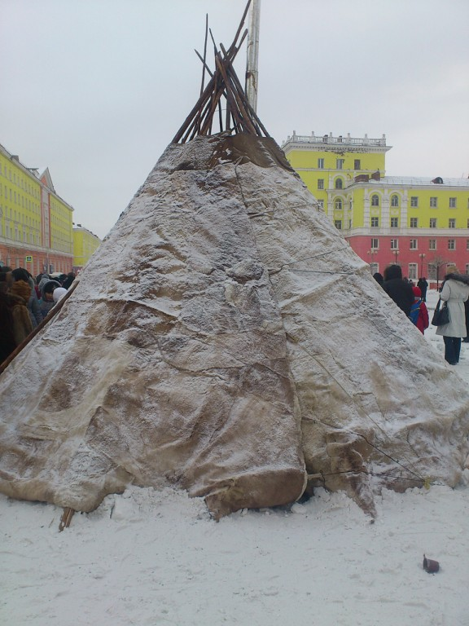
Конструктивные системы
Каркасная конструкция
Зачатки архитектуры возникли в эпоху первобытного общества, когда человек начал строить первые жилища, используя природные материалы.
На иллюстрации: чум

Slide 6
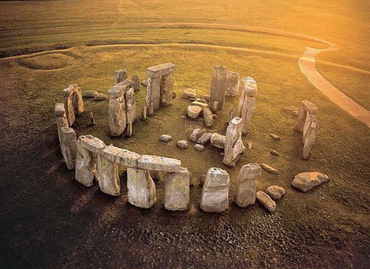
Кромлех в Стоунхендже II тыс. до н.э. Великобритания
Стоечно-балочная конструкция

Slide 7
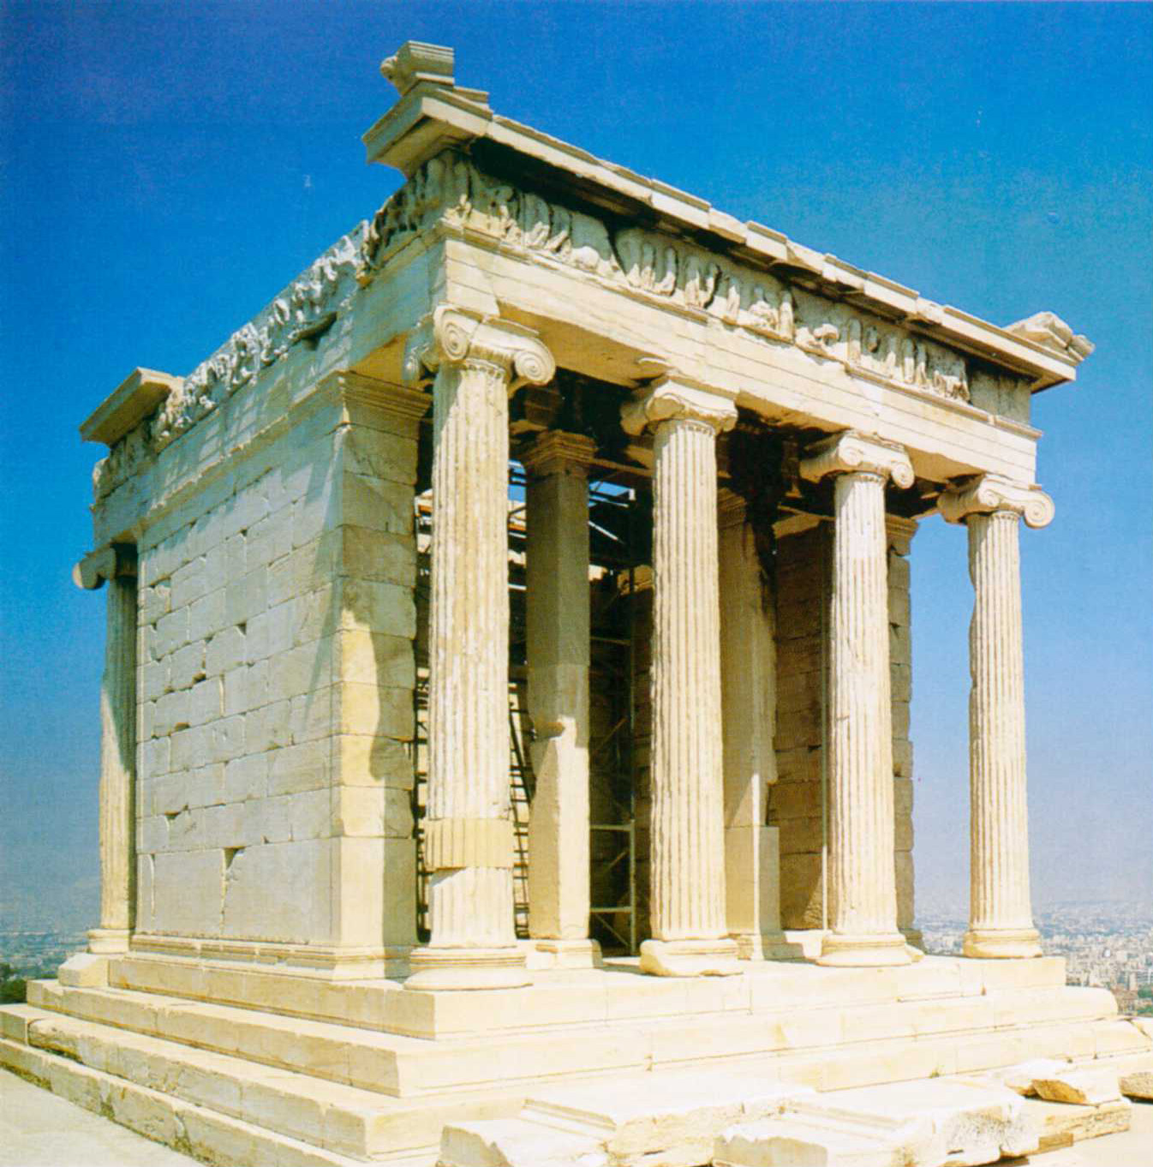
Калликрат
Храм Ники Аптерос, 427 – 421 гг. до н. э. Афинский акрополь, Греция

Slide 8
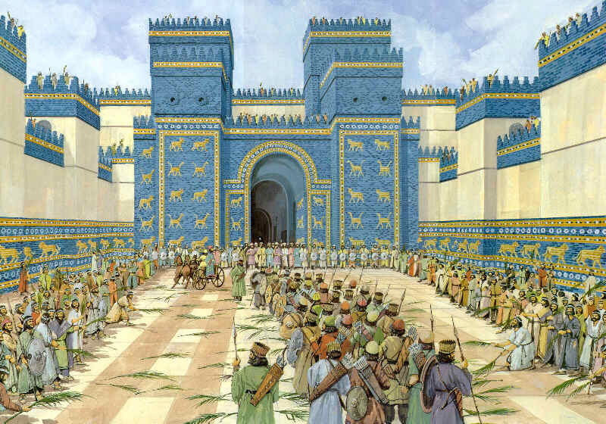
Дорога к воротам Иштар в Вавилоне 575 г. до н. э. Реконструкция. Зарождение арочной конструкции

Slide 9
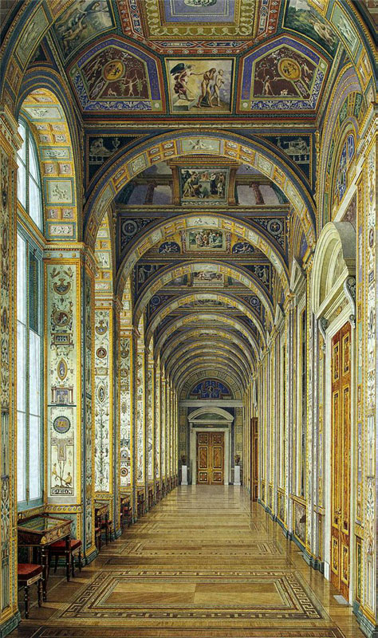
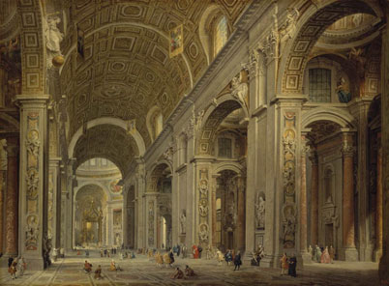
Арочно-сводчатая конструктивная система
К. Ухтомский
Виды залов нового Эрмитажа
Лоджии Рафаэля. 1850-е
Дж.П. Панини. Внутренний вид собора Св. Петра в Риме, 1750-е

Slide 10
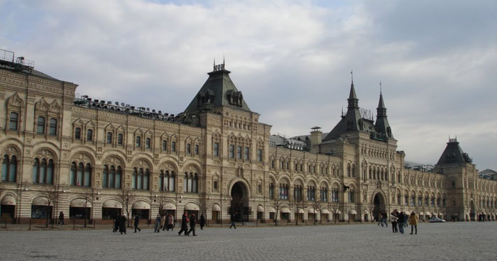
А. Померанцев, В. Шухов, А. Лолейт. Верхние торговые ряды. 1890–1893. Москва

Slide 11
Типы построек по назначению:
Жилые (дома, дворцы, виллы и т.д.)
Общественные (школы, библиотеки, театры, музеи, магазины и т.д.)
Административные (муниципалитеты, ратуши, офисные здания и т.д.)
Культовые (храмы, часовни, соборы)
Спортивные (стадионы, катки и т.д.)
Фортификационные (оборонительные сооружения – стены, крепости, рвы и т.д.)
Малые архитектурные формы (павильоны, киоски, ларьки, крытые остановки и т.д.)

